Slide 1



برنامج دعم التعلمات الأساس
مادة الرياضيات
المستوى
المقاعد
محدودة
4
لبنة طرح
المسار
2
الحصة 4
نسخة تجريبية خاصة بمؤسسات الريادة
نسخة قيد التطوير

Slide 2




توجيهات لاستعمال العرض
شرائح خاصة بالأستاذ
إرشادات وشروحات يجب على الأستاذ قولها
إيقاف العرض( مناولة /نمذجة/ممارسة في مجموعات أو في ثنائيات)

Slide 3



توجيهات لاستعمال الكراسة
باقي الأنشطة تنجز في المنزل
أنشطة تنجز في القسم كما هي معروضة على الشرائح

Slide 4


أهداف الحصة
في نهاية الحصة سيكون التلاميذ قادرين على:
قراءة وكتابة ومقارنة وتفكيك الأعداد من 0 إلى 9999
وضع وانجاز عمليات طرح في الأعداد من 0 إلى 99
حل مسائل بسيطة باستخدام استراتيجية الأسئلة الأربعة

Slide 5





الإعداد المادي للأستاذ(ة)
المذكرة اليومية
عدة المناولة
العرض الرقمي

Slide 6

هيكلة الحصة
خاص بالمدرس
حساب ذهني
1
دقـائق
10
بناء جداول الطرح
الأعداد
2
دقيقة
15
نشاط التدرب عل قراءة وكتابة و تفكيك الأعداد من 0 إلى 9999
العمليات وحل المسائل
3
دقيقة
25
نشاط الطرح بمبادلة باستخدام النقود
الاستئناس باستراتيجية الأسئلة الأربعة لحل مسألة
عمل فردي على الكراسة
4
دقيقة
10
الإنجاز/التصحيح
لعبة
5
دقائق
5
رمي الكرة (التدرب على الطرح)

Slide 7







أيقونات توجيهية
هذا النشاط مرتبط بتوظيف الألواح.
المناولة والألعاب
العمل الجماعي/نمذجة
العمل الثنائي
عمل فردي على الكراسة
أصغي إلى أستاذي وألاحظ ما يفعله.
أُحَضِّرُ لوازمي المدرسية قبل بداية الدرس.
العمل في مجموعات صغرى

Slide 8

ألعاب | عمليات وحل المسائل | الأعداد | نشاط اعتيادي | افتتاح الحصة
مرحبا بكم أعزائي سنبدأ حصة اليوم، انتبهوا جيدا
مرحبا بكم أبنائي الأعزاء

Slide 9



ألعاب | عمليات وحل المسائل | الأعداد | نشاط اعتيادي | افتتاح الحصة
أبنائي الأعزاء، ضعوا اللوحة والقلم والكراسة في القمطر، ستحتاجونها في هذه الحصة.
دفتر البحث
كراسة
قلم الرصاص
لوحة

Slide 10
ألعاب | عمليات وحل المسائل | الأعداد | نشاط اعتيادي | افتتاح الحصة
الانتباه يساعد على الفهم الجيد،عندما أتحدث أنصتوا جيدا، أطلبـــــــــــوا الإذن قبل التحدث.
أنصت جيدا للأستاذ(ة)
أطلب الإذن قبل التحدث
سيفوز التلاميذ الذين يلتزمون بهذه السلوكات بنجمة التميز

Slide 11
نشاط اعتيادي
بناء وقراءة جدول الطرح
5 دقائق

Slide 12



ألعاب | عمليات وحل المسائل | الأعداد | نشاط اعتيادي | افتتاح الحصة
  لاحظوا جيدا سنتعرف اليوم على مفهوم الطرح باستخدام لعبة رمي الكرة، وسنعمل معا على ملء جدول الطرح
نمذجة كيفية ملء المخطط الشمسي لعائلة العدد 10 باستعمال الخشيبات
في مجموعات يقوم المتعلمون بملء جداول الطرح للأعداد: – 14 – 15 - 16

Slide 13

ألعاب | عمليات وحل المسائل | الأعداد | نشاط اعتيادي | افتتاح الحصة
  انصتوا جيدا سأقرأ جداول الطرح
  ينتدب الأستاذ بعض المتعلمين لقراءة جدول الطرح (11 – 12 – 13 )

Slide 14
ألعاب | عمليات وحل المسائل | الأعداد | نشاط اعتيادي | افتتاح الحصة
  يبني الأستاذ بتفاعل مع المتعلمين جدول طرح العدد 14
  يقرأ الأستاذ جدول العدد 14 ويطلب من كل مجموعات تقديم وقراءة الجداول التي استغلت عليها
- | 1 | 2 | 3 | 4 | 5 | 6 | 7 | 8 | 9 | 10
14 | 13 | 12 | 11 | 10 | 9 | 8 | 7 | 6 | 5 | 4

Slide 15
ألعاب | عمليات وحل المسائل | الأعداد | نشاط اعتيادي | افتتاح الحصة
  على ألواحكم أحسبوا الفرق.
6 - 15 =..

Slide 16

ألعاب | عمليات وحل المسائل | الأعداد | نشاط اعتيادي | افتتاح الحصة
  ارفعوا الألواح
6 - 15 = 9

Slide 17
ألعاب | عمليات وحل المسائل | الأعداد | نشاط اعتيادي | افتتاح الحصة
  على ألواحكم أحسبوا .
7 - 16 = .

Slide 18
ألعاب | عمليات وحل المسائل | الأعداد | نشاط اعتيادي | افتتاح الحصة
  ارفعوا الألواح
7 - 16 = 9

Slide 19
ألعاب | عمليات وحل المسائل | الأعداد | نشاط اعتيادي | افتتاح الحصة
  على ألواحكم أحسبوا .
8 - 14 = .

Slide 20
ألعاب | عمليات وحل المسائل | الأعداد | نشاط اعتيادي | افتتاح الحصة
  ارفعوا الألواح
12+8=20
8 - 14 = 6

Slide 21
ألعاب | عمليات وحل المسائل | الأعداد | نشاط اعتيادي | افتتاح الحصة
  على ألواحكم أحسبوا .
10 - 16 = .

Slide 22
ألعاب | عمليات وحل المسائل | الأعداد | نشاط اعتيادي | افتتاح الحصة
  ارفعوا الألواح
12+8=20
10 - 16 = 6

Slide 23
ألعاب | عمليات وحل المسائل | الأعداد | نشاط اعتيادي | افتتاح الحصة
  مسابقة جدول الطرح
  أقول/ تشير
  أشير /تقول
  ينمذج الأستاذ المسابقة بالاستعانة بأحد المتعلمين
السيناريو 1 :
يقول الأستاذ عمليات طرح سريع
يشير المتعلم إلى الفرق الصحيح.
السيناريو 2 :
يشير الأستاذ إلى عدد على جدول الطرح
يقول المتعلم متساويات الطرح الممكنة.

Slide 24
نشاط الأعداد
قراءة وكتابة وتفكيك الأعداد من 0 إلى 9999
(بطاقات تفكيك العدد)
5 دقائق

Slide 25






ألعاب | عمليات وحل المسائل | الأعداد | نشاط اعتيادي | افتتاح الحصة
  الآن سنتدرب على قراءة وكتابة وتفكيك الأعداد من 0 إلى 999 باستخدام النقود.
في مجموعات يتدرب المتعلمون على قراءة وكتابة وتفكيك الأعداد من 0 إلى 9999
نمذجة التعرف على الاعداد بالخشيبات والحزم

Slide 26
ألعاب | عمليات وحل المسائل | الأعداد | نشاط اعتيادي | افتتاح الحصة
  تابعوا معي سأقرأ لوحة تفكيك الأعداد،استمعوا جيدا ولا ترددوا.
10000 | 1000 | 100 | 10 | 1
20000 | 2000 | 200 | 20 | 2
30000 | 3000 | 300 | 30 | 3
40000 | 4000 | 400 | 40 | 4
50000 | 5000 | 500 | 50 | 5
60000 | 6000 | 600 | 60 | 6
70000 | 7000 | 700 | 70 | 7
80000 | 8000 | 800 | 80 | 8
90000 | 9000 | 900 | 90 | 9

Slide 27
ألعاب | عمليات وحل المسائل | الأعداد | نشاط اعتيادي | افتتاح الحصة
  من يريد أن يقرأ كما قرأت.
10000 | 1000 | 100 | 10 | 1
20000 | 2000 | 200 | 20 | 2
30000 | 3000 | 300 | 30 | 3
40000 | 4000 | 400 | 40 | 4
50000 | 5000 | 500 | 50 | 5
60000 | 6000 | 600 | 60 | 6
70000 | 7000 | 700 | 70 | 7
80000 | 8000 | 800 | 80 | 8
90000 | 9000 | 900 | 90 | 9

Slide 28
ألعاب | عمليات وحل المسائل | الأعداد | نشاط اعتيادي | افتتاح الحصة
  سنشتغل على الألواح، استعدوا.

Slide 29

ألعاب | عمليات وحل المسائل | الأعداد | نشاط اعتيادي | افتتاح الحصة
  أكتبوا بالأرقام العدد الممثل على البطاقات
8000
200
30
4

Slide 30
ألعاب | عمليات وحل المسائل | الأعداد | نشاط اعتيادي | افتتاح الحصة
  التصحيح
  يشرح المتعلم كيف توصل إلى الحل
  يقدم الأستاذ التغذية الراجعة المناسبة
8234

Slide 31
ألعاب | عمليات وحل المسائل | الأعداد | نشاط اعتيادي | افتتاح الحصة
  أكتبوا بالحروف العدد الممثل على البطاقات
1000
800
60
5

Slide 32
ألعاب | عمليات وحل المسائل | الأعداد | نشاط اعتيادي | افتتاح الحصة
  التصحيح
  يشرح المتعلم كيف توصل إلى الحل
  يقدم الأستاذ التغذية الراجعة المناسبة
ألفٌ وثمان مئة وخمسة وستونَ

Slide 33
ألعاب | عمليات وحل المسائل | الأعداد | نشاط اعتيادي | افتتاح الحصة
  أكتبوا العدد الممثل على البطاقات كتابة مفككة.
7000
500
20
6

Slide 34
ألعاب | عمليات وحل المسائل | الأعداد | نشاط اعتيادي | افتتاح الحصة
  التصحيح
  يشرح المتعلم كيف توصل إلى الحل
  يقدم الأستاذ التغذية الراجعة المناسبة
7000 + 500 + 20 +6

Slide 35
عمليات وحل المسائل
وضع وإنجاز عملية طرح بمبادلة باستخدام النقود
15 دقيقة

Slide 36




ألعاب | عمليات وحل المسائل | الأعداد | نشاط اعتيادي | افتتاح الحصة
  انتبهوا جيدا سأقوم بنمذجة كيفية وضع وإنجاز عملية "طرح" باستخدام الخشيبات والحزم.
في مجموعات يتدرب المتعلمون على وضع وإنجاز عمليات طرح بمبادلة باستخدام النقود

Slide 37
ألعاب | عمليات وحل المسائل | الأعداد | نشاط اعتيادي | افتتاح الحصة
  على ألواحكم ضعوا وأنجزوا ما يلي.
65 - 80
عشرات | وحدات
.
.
-
.
.
.
.

Slide 38
ألعاب | عمليات وحل المسائل | الأعداد | نشاط اعتيادي | افتتاح الحصة
  التصحيح
عشرات | وحدات
7
10
8
0
-
6
5
1
5

Slide 39
ألعاب | عمليات وحل المسائل | الأعداد | نشاط اعتيادي | افتتاح الحصة
  على ألواحكم ضعوا وأنجزوا ما يلي.
38 - 70
عشرات | وحدات
.
.
-
.
.
.
.

Slide 40
ألعاب | عمليات وحل المسائل | الأعداد | نشاط اعتيادي | افتتاح الحصة
  التصحيح
عشرات | وحدات
6
10
7
0
-
3
8
3
2

Slide 41
عمليات وحل المسائل
التتدرب على حل مسائل باستعمال استراتيجية الأسئلة الأربعة
10 دقائق

Slide 42
ألعاب | عمليات وحل المسائل | الأعداد | نشاط اعتيادي | افتتاح الحصة
  تابعوا معي سأقرأ المسألة
  تعرض المسألة على المسلاط العاكس ويقرأها الأستاذ قراءة واضحة ومتأنية.
زيّن صانع نافورة المدرسة بــ 368 قطعة من الفسيفساء الأحمر و274 قطعة من الفسيفساء الأخضر. كم عدد قطع الفسيفساء الذي استعمله الصانع ؟

Slide 43

ألعاب | عمليات وحل المسائل | الأعداد | نشاط اعتيادي | افتتاح الحصة
  أغمضوا أعينكم وحاولوا تخيل المسألة.
  يقرا الأستاذ المسألة و يطرح سلسلة من الأسئلة لمساعدة المتعلمين على فهم المسألة والتعرف على العملية المناسبة.
  مثلا : من زين نافورة المدرسة؟ ماذا استعمل في تزيين النافورة؟ هل لها نفس اللون؟

Slide 44

ألعاب | عمليات وحل المسائل | الأعداد | نشاط اعتيادي | افتتاح الحصة
  الآن تابعوا معي سنتعرف على كيفية حل المسالة باستخدام استراتيجية الأسئلة الأربعة.
  سنحاول أولا استخراج المعلومات الواردة في المسألة.
زيّن صانع نافورة المدرسة بــ 368 قطعة من الفسيفساء الأحمر و274 قطعة من الفسيفساء الأخضر. كم عدد قطع الفسيفساء الذي استعمله الصانع ؟
السؤال
1- ما المعلومات الواردة في المسألة؟

Slide 45
ألعاب | عمليات وحل المسائل | الأعداد | نشاط اعتيادي | افتتاح الحصة
  يوجه الأستاذ المتعلمين لاستخراج المعلومات الواردة في المسألة.
الحل
زيّن صانع نافورة المدرسة بــ 368 قطعة من الفسيفساء الأحمر و274 قطعة من الفسيفساء الأخضر. كم عدد قطع الفسيفساء الذي استعمله الصانع ؟
المعلومات الواردة في المسألة هي:
لتزيين النافورة
استعمل الصانع 368 قطعة من الفسيفساء الأحمر.
استعمل الصانع 274 قطعة من الفسيفساء الأخضر.

Slide 46
ألعاب | عمليات وحل المسائل | الأعداد | نشاط اعتيادي | افتتاح الحصة
  بعد التعرف على المعلومات الواردة في المسألة سنحاول أن نحدد ما المطلوب منا في هذه المسألة.
زيّن صانع نافورة المدرسة بــ 368 قطعة من الفسيفساء الأحمر و274 قطعة من الفسيفساء الأخضر. كم عدد قطع الفسيفساء الذي استعمله الصانع ؟
السؤال
2- ما المطلوب مني؟

Slide 47
ألعاب | عمليات وحل المسائل | الأعداد | نشاط اعتيادي | افتتاح الحصة
  يتفاعل الأستاذ مع المتعلمين لتحديد المطلوب.
زيّن صانع نافورة المدرسة بــ 368 قطعة من الفسيفساء الأحمر و274 قطعة من الفسيفساء الأخضر. كم عدد قطع الفسيفساء الذي استعمله الصانع ؟
الحل
المطلوب هو:
تحديد عدد قطع الفسيفساء الذي استعمله الصانع لتزيين النافورة.

Slide 48
ألعاب | عمليات وحل المسائل | الأعداد | نشاط اعتيادي | افتتاح الحصة
  في المرجلة الأخيرة سنحدد ماذا علينا أن نفعل بالضبط لإيجاد المطلوب.
زيّن صانع نافورة المدرسة بــ 368 قطعة من الفسيفساء الأحمر و274 قطعة من الفسيفساء الأخضر. كم عدد قطع الفسيفساء الذي استعمله الصانع ؟
السؤال
3- ماذا علينا أن نفعل؟ ولماذا؟

Slide 49
ألعاب | عمليات وحل المسائل | الأعداد | نشاط اعتيادي | افتتاح الحصة
  الجواب
زيّن صانع نافورة المدرسة بــ 368 قطعة من الفسيفساء الأحمر و274 قطعة من الفسيفساء الأخضر. كم عدد قطع الفسيفساء الذي استعمله الصانع ؟
الحل
عدد قطع الفسيفساء الأحمر
عدد قطع الفسيفساء الأخضر
مجموع القطع المستعملة
لإيجاد المطلوب عليّ أن أقوم بعملية الجمع.

Slide 50
ألعاب | عمليات وحل المسائل | الأعداد | نشاط اعتيادي | افتتاح الحصة
  لاحظوا جيدا لماذا سنجري عملية الجمع لإيجاد حل المسألة.
مجموع قطع الفسيفساء المستعملة في تزيين النافورة
عدد قطع الفسيفساء الأحمر
عدد قطع الفسيفساء الأخضر

Slide 51
ألعاب | عمليات وحل المسائل | الأعداد | نشاط اعتيادي | افتتاح الحصة
  نعم سنضيف عدد قطع الفسيفساء الأحمر لعدد قطع الفسيفساء الأخضر .
؟
368
274

Slide 52
ألعاب | عمليات وحل المسائل | الأعداد | نشاط اعتيادي | افتتاح الحصة
  حل المسألة.
زيّن صانع نافورة المدرسة بــ 368 قطعة من الفسيفساء الأحمر و274 قطعة من الفسيفساء الأخضر. كم عدد قطع الفسيفساء الذي استعمله الصانع ؟
كم عدد قطع الفسيفساء الذي استعمله الصانع ؟
عدد قطع الفسيفساء المستعمل في تزيين النافورة هو:
368 + 274 = 642
قطعة.

Slide 53
عمل فردي على الكراسة
تمارين على الكراسة
10 دقائق

Slide 54
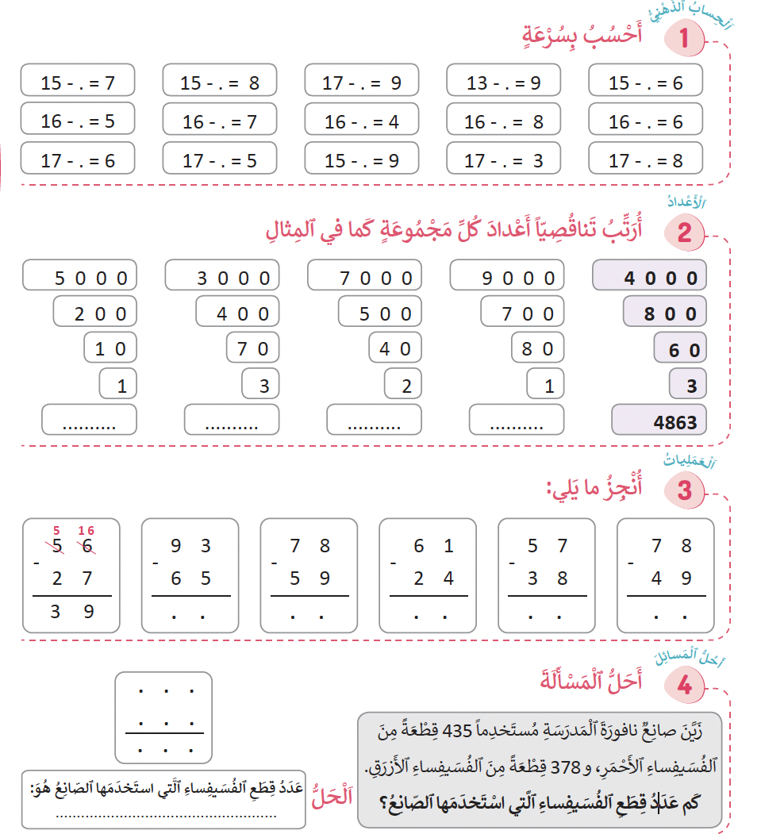
ألعاب | عمليات وحل المسائل | الأعداد | نشاط اعتيادي | افتتاح الحصة
  خدوا كراساتكم ،أنجزوا التمرين رقم 1 الصفحة 23

Slide 55
ألعاب | عمليات وحل المسائل | الأعداد | نشاط اعتيادي | افتتاح الحصة
  التصحيح
8
7
11
11
11
12

Slide 56
ألعاب | عمليات وحل المسائل | الأعداد | نشاط اعتيادي | افتتاح الحصة
  انجزوا التمرين رقم 2 الصفحة 23

Slide 57
ألعاب | عمليات وحل المسائل | الأعداد | نشاط اعتيادي | افتتاح الحصة
  التصحيح.
7542
9781

Slide 58
ألعاب | عمليات وحل المسائل | الأعداد | نشاط اعتيادي | افتتاح الحصة
  أنجزوا التمرين رقم 3 الصفحة 23
.

Slide 59
ألعاب | عمليات وحل المسائل | الأعداد | نشاط اعتيادي | افتتاح الحصة
  التصحيح.
8
13
2 8

Slide 60



ألعاب | عمليات وحل المسائل | الأعداد | نشاط اعتيادي | افتتاح الحصة
  يطلب الأستاذ من المتعلمين البحث عن حل المسألة في المنزل مع تسجيل خطوات الحل على دفتر البحث
  التمرين رقم 4 صفحة 21
انجزوا المسألة في منازلكم؛
استعينوا بخطوات الأسئلة الأربعة للحل.
دونوا خطوات الحل على دفاتر البحث؛

Slide 61
لعبة: رمي الكرة
التدرب على الطرح
5 دقائق

Slide 62

ألعاب | عمليات وحل المسائل | الأعداد | نشاط اعتيادي | افتتاح الحصة
  الآن سنلعب لعبة رمي الكرة.
  التدرب على حساب فرق عددين
ٍٍ
التدرب على حساب فرق عددين (أقل من 20 ) باستخدام للعبة رمي الكرة.

Slide 63

الواجبات المنزلية
ينجز المتعلمون ما تبقى من التمارين في منازلهم مع تذكيرهم بأن مراقبة الانجازات ستتم بداية الحصة الموالية

Slide 64


تبصر الحصة
تسجيل الملاحظات حول سير الحصة على المذكرة اليومية؛
تسجيل نسبة التحــــــــــــــــــــــكم التقديرية من أهـــــــــداف الحصة.

